Slide 1
实验进度和论文阅读

Slide 2
实验进度
可变形卷积的调试
Cornell数据集类

Slide 3
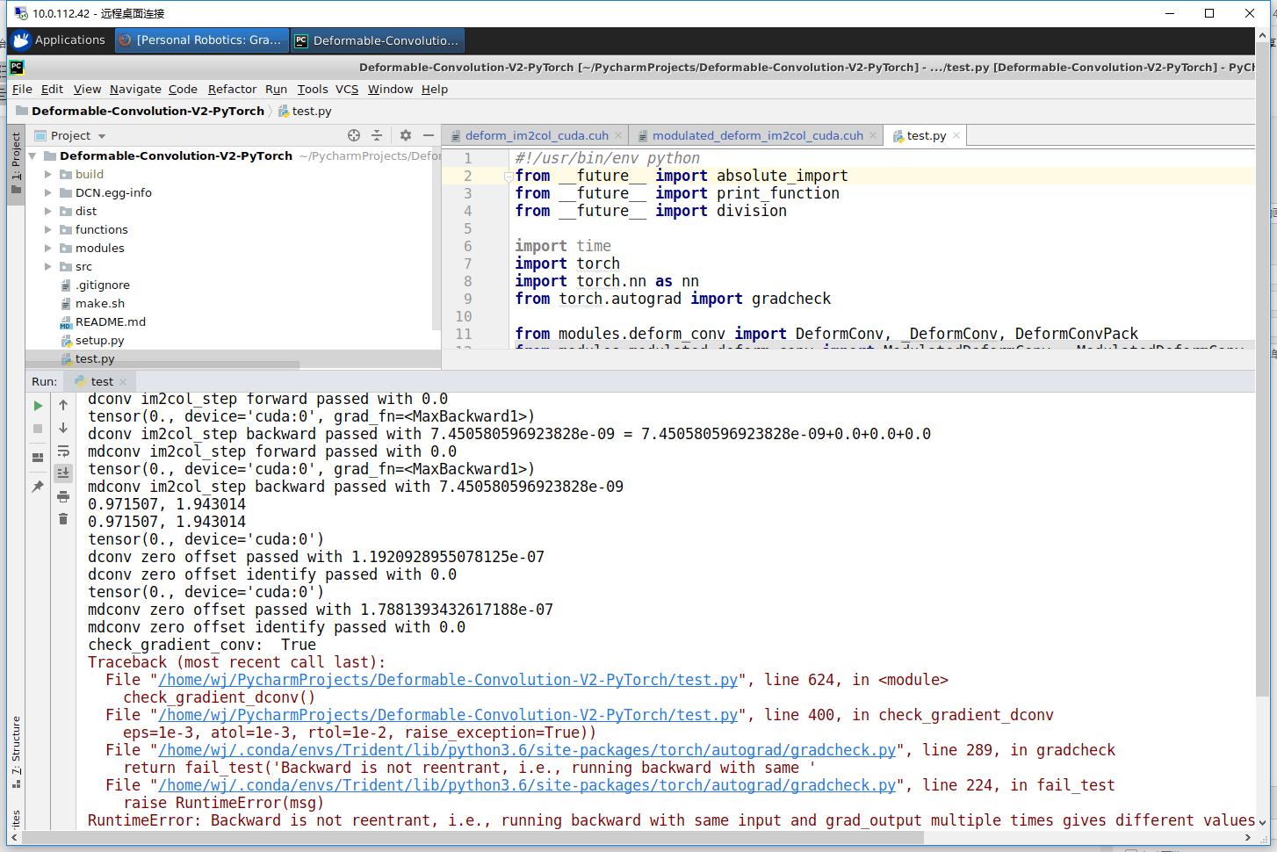

Slide 4
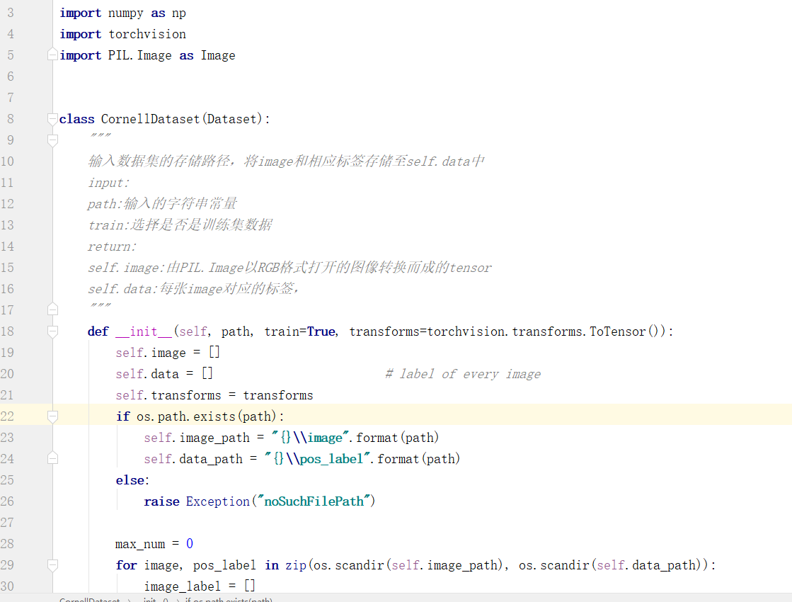

Slide 5
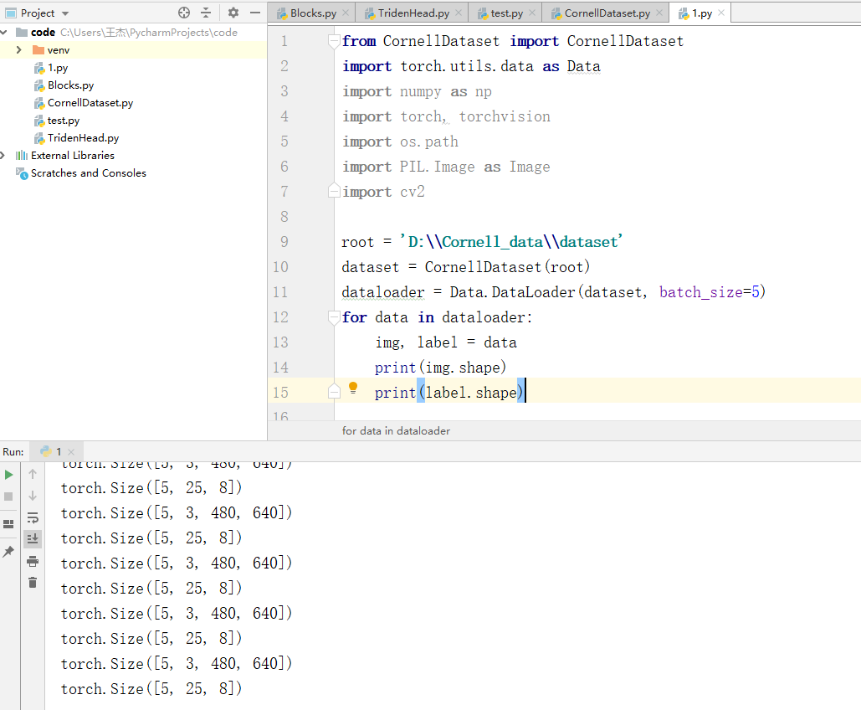

Slide 6
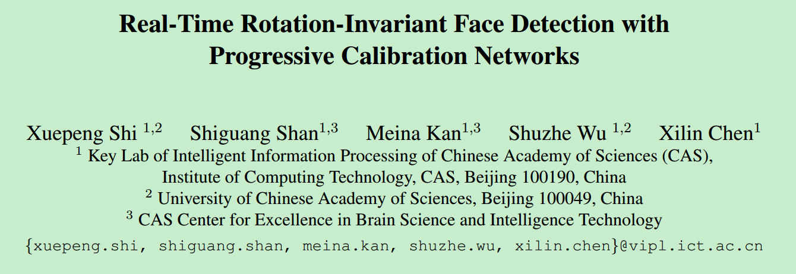
论文阅读
遥感论文和人脸检测的论文（都是处理带角度的检测框的问题）
主要是这篇人脸检测的论文（处理检测内容的旋转不变性）

Slide 7
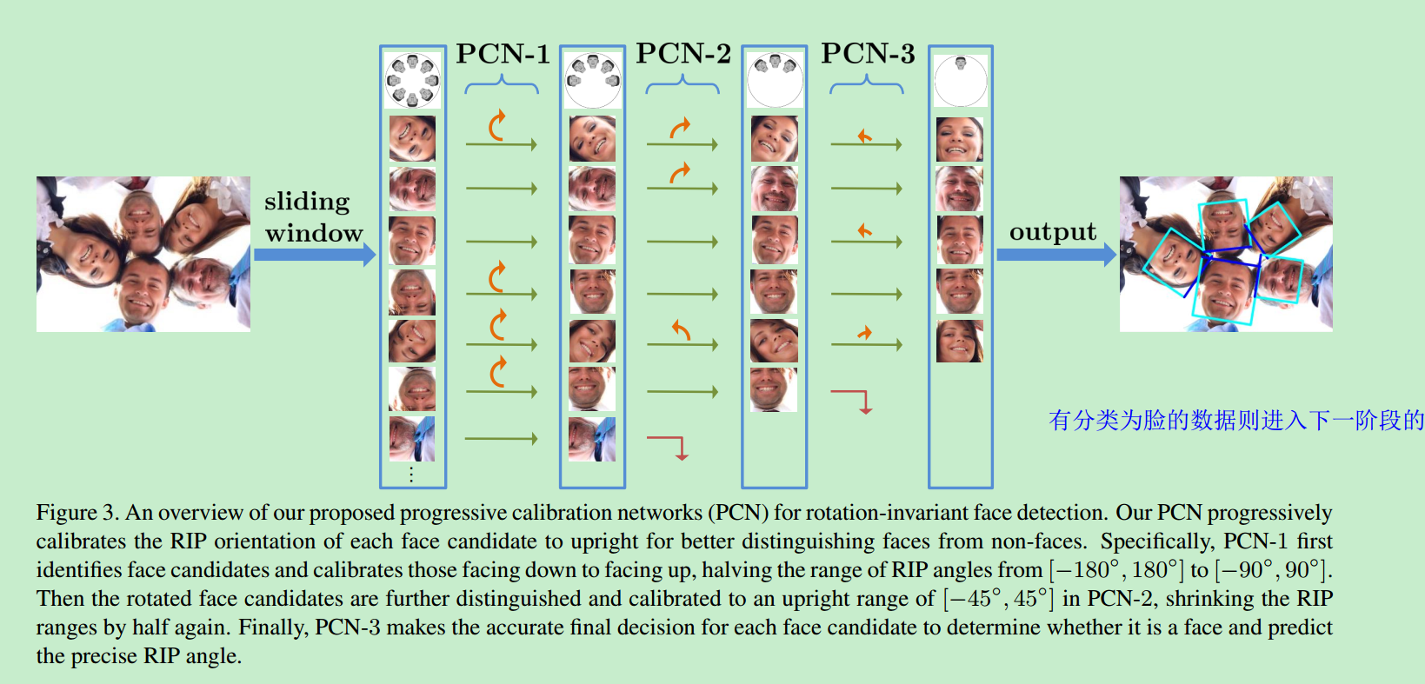

Slide 8
简单说就是使用多个分阶段的网络，前两个阶段对检测框的内容进行3种预测：有无人脸，边界框回归，检测框角度校正。在第三个阶段则将前两个阶段的检测框角度校正换成直接去预测检测框的具体角度回归值。在整个过程中，检测框的校正角度范围逐渐减小，使得网络在最后一个阶段中能够较为轻松的直接回归出角度的变化值。

Slide 9
网络具体结构
第一阶段：
二分类有无人脸，回归边界框大小（左上角的顶点和宽度），二分类人脸朝上还是朝下
第二阶段：
前两个与第一阶段相同，不同的是将第一阶段的二分类人脸角度进一步细化为3分类 [−90◦; −45◦], [−45◦; 45◦], [45◦; 90◦]
第三阶段：
第三阶段只预测检测框有无人脸和检测框具体的角度变换大小（回归）
在经过三个阶段之后将三个阶段预测的角度值加起来就是最后的检测框角度。θ = θ1 + θ2 + θ3

Slide 10
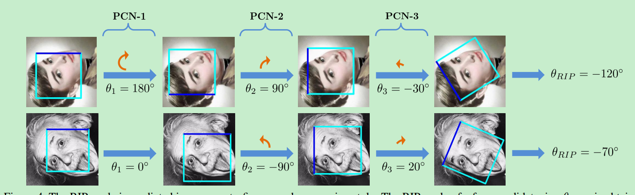
θ1 ={0°， 180°}
θ2 ={-90°，0°，90°}

Slide 11
